Slide 1
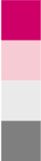

表情管理大师-Android APP项目
2020-A6-MemeAnimator
组员:李龙燊 、陈赋全、周浩瀚、莫日海
第三阶段汇报

Slide 2
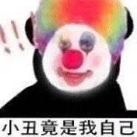
表情管理大师-Android APP项目
1.图标

Slide 3
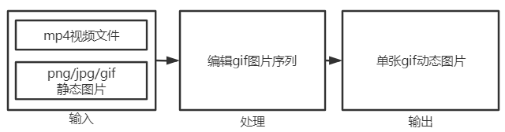
表情管理大师-Android APP项目
2.项目过程: 为什么从“动画师”变成了“管理大师”？
IPO图

Slide 4
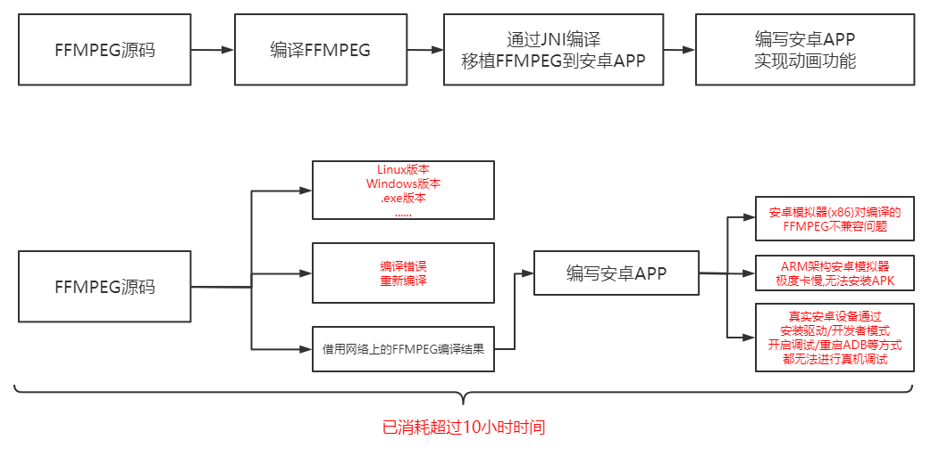
表情管理大师-Android APP项目
2.项目过程: 为什么从“动画师”变成了“管理大师”？
制作动画App方法1: FFMPEG库
特点: 难度大, 但运行效率高

Slide 5
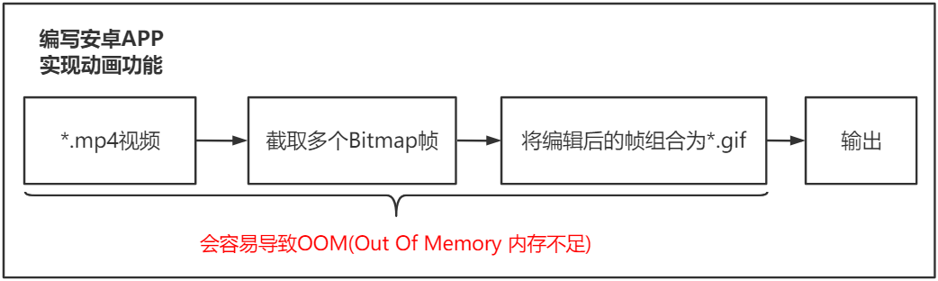
表情管理大师-Android APP项目
2.项目过程: 为什么从“动画师”变成了“管理大师”？
制作动画App方法2: 视频 到Bitmap单帧 再到Gif
特点: 难度小, 运行效率极低, 编辑一个动画需要超过2分钟

Slide 6
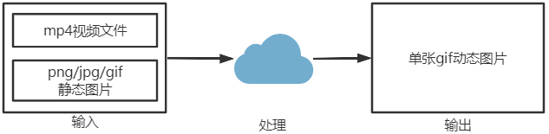
表情管理大师-Android APP项目
2.项目过程: 为什么从“动画师”变成了“管理大师”？
制作动画App方法3: Web App 将处理过程放到服务器
特点: 难度小, 运行效率高, 但是断网会导致App不可用

Slide 7
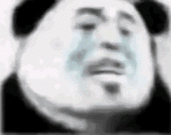
表情管理大师-Android APP项目
2.项目过程: 为什么从“动画师”变成了“管理大师”？
硬件:
难以外接数位板设备
手机屏幕小, 不易于制作动画
渲染动画过程内存占用较大
系统:
手机作画项目格式与电脑软件不兼容
缺少后期配套的一系列软件
手机动画软件的“硬伤”

Slide 8
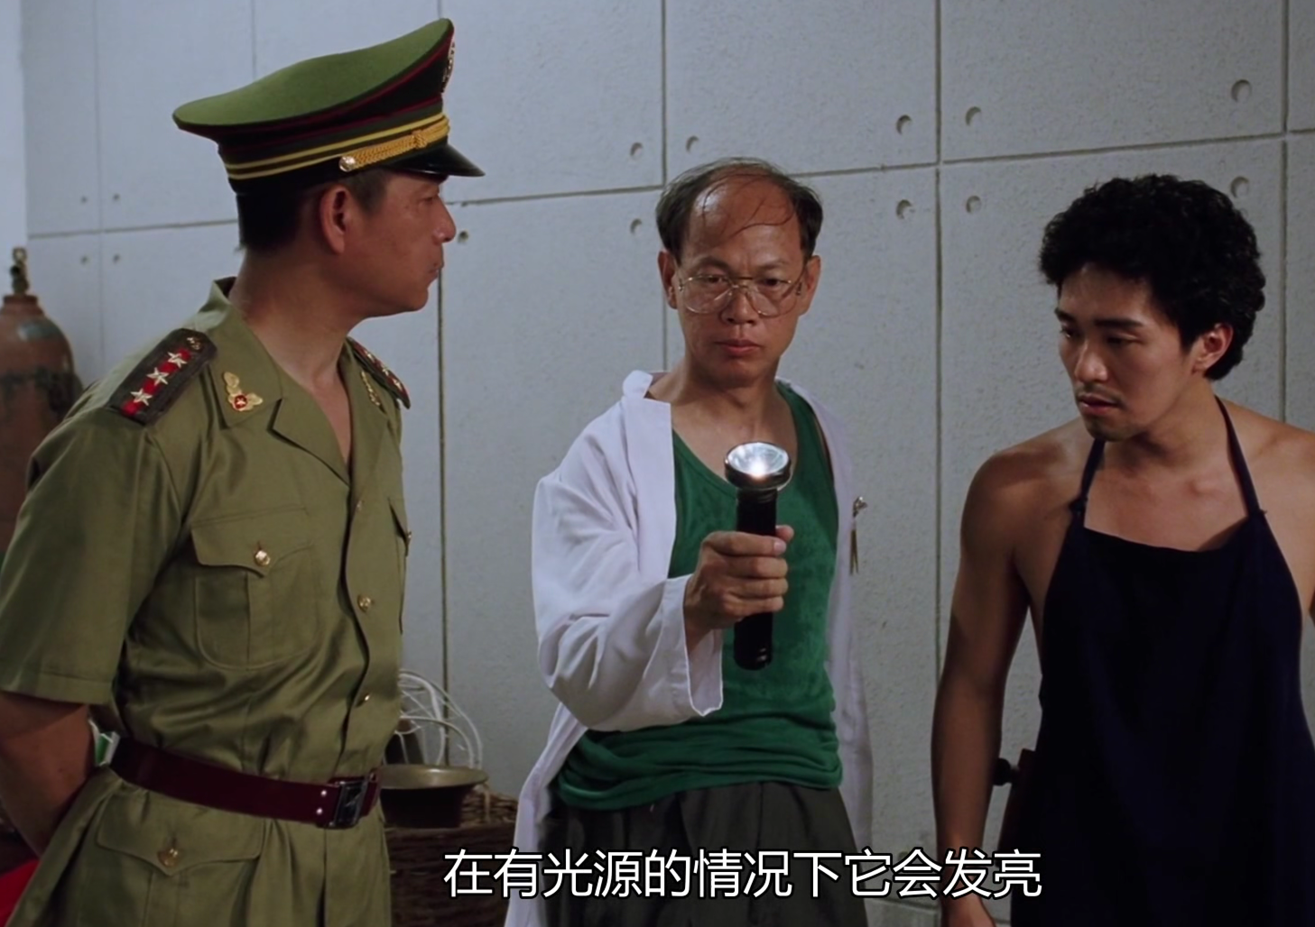
表情管理大师-Android APP项目
2.项目过程: 为什么从“动画师”变成了“管理大师”？
为什么不在电脑上制作动画呢?

Slide 9
表情管理大师-Android APP项目
2.项目过程: 为什么从“动画师”变成了“管理大师”？
我们发现新的需求:
1.微信与QQ的表情并不互通
2.手机系统的相册并不易于寻找动态表情

Slide 10



表情管理大师-Android APP项目
2.项目过程: 为什么从“动画师”变成了“管理大师”？
表情管理大师

Slide 11
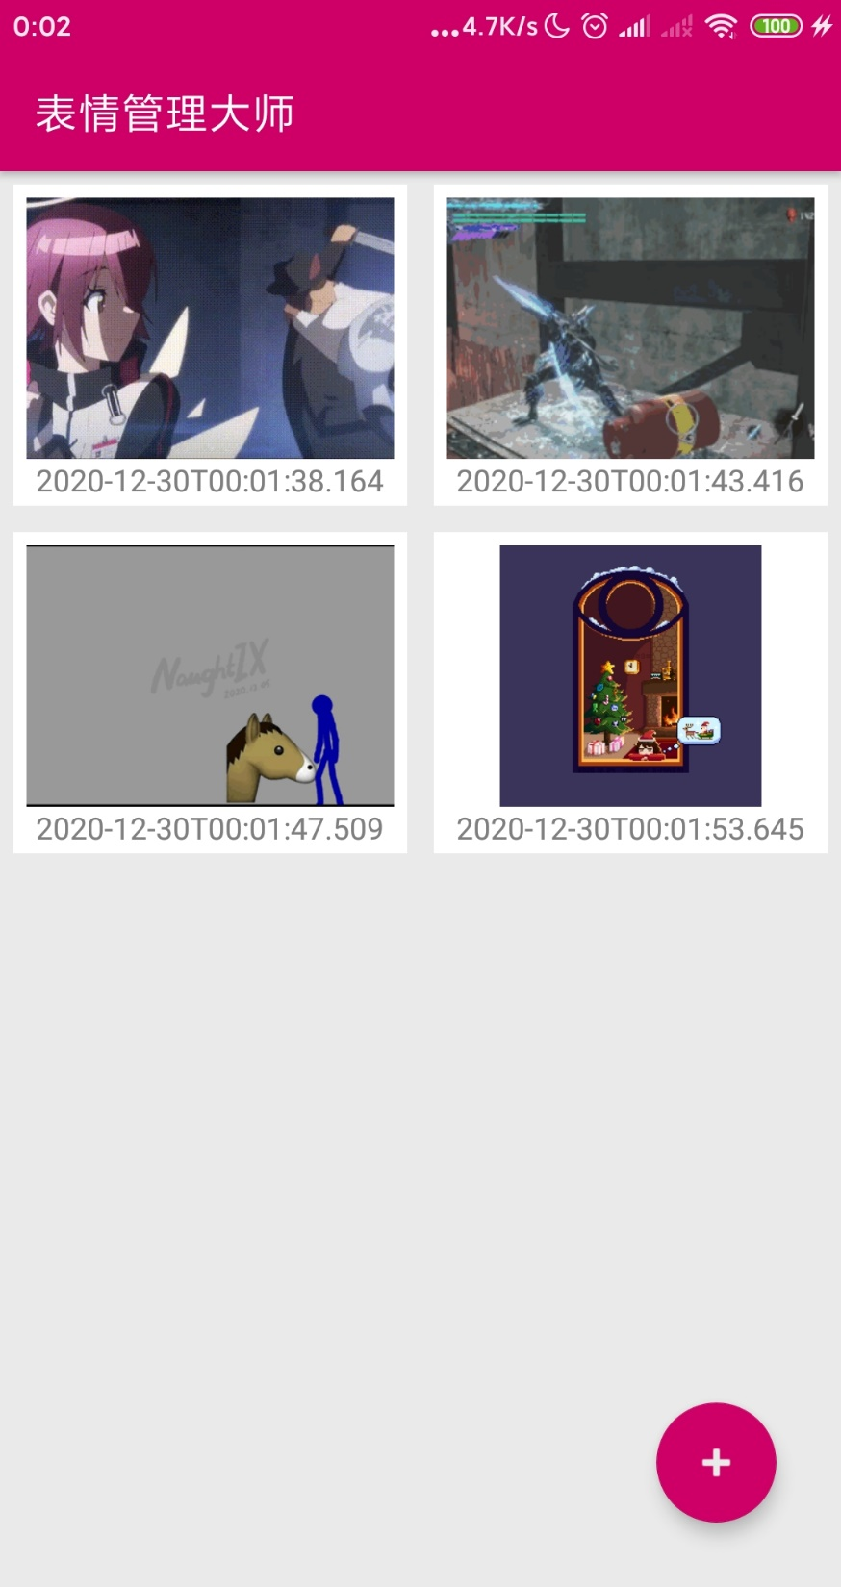
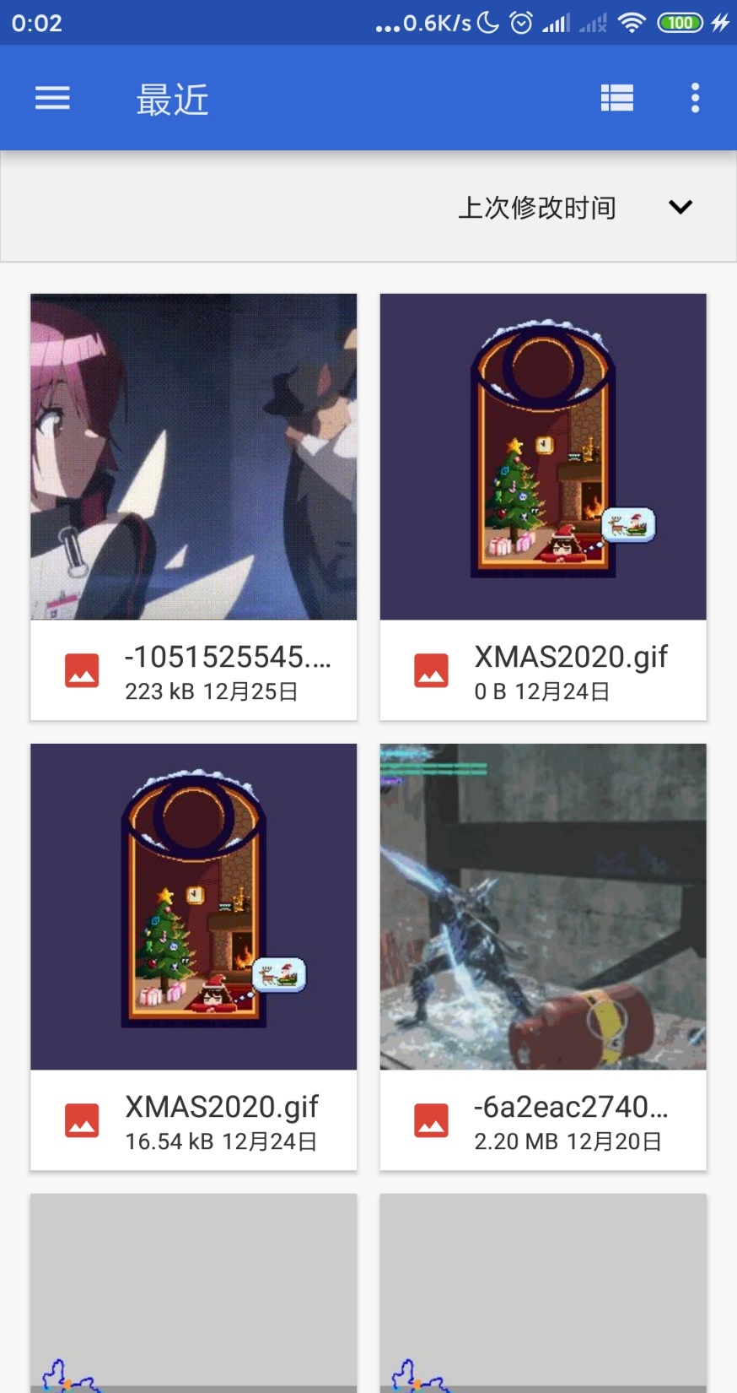
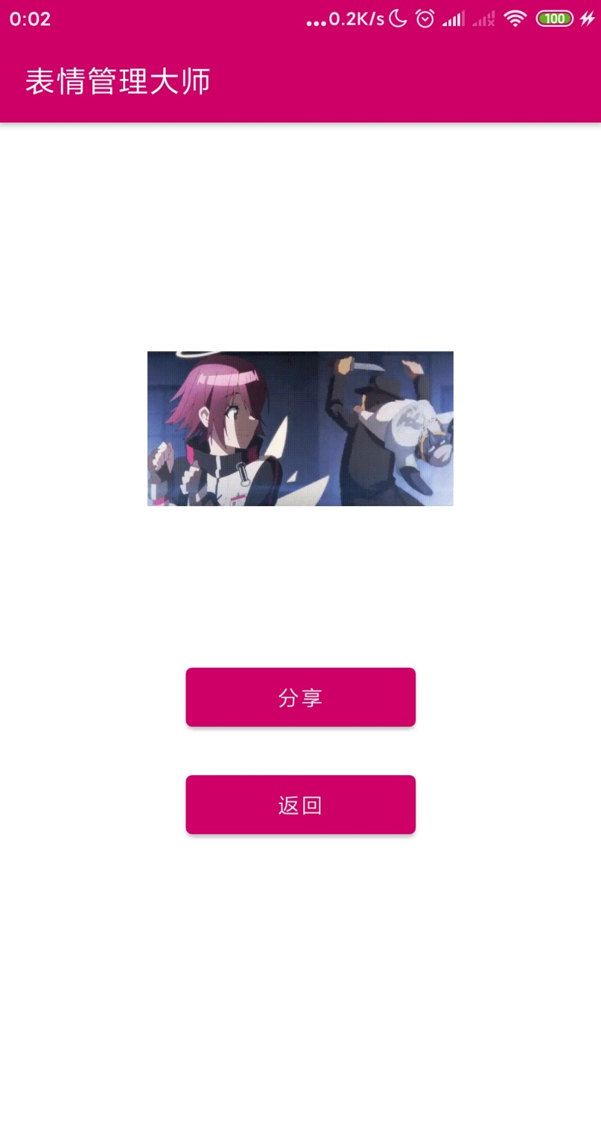
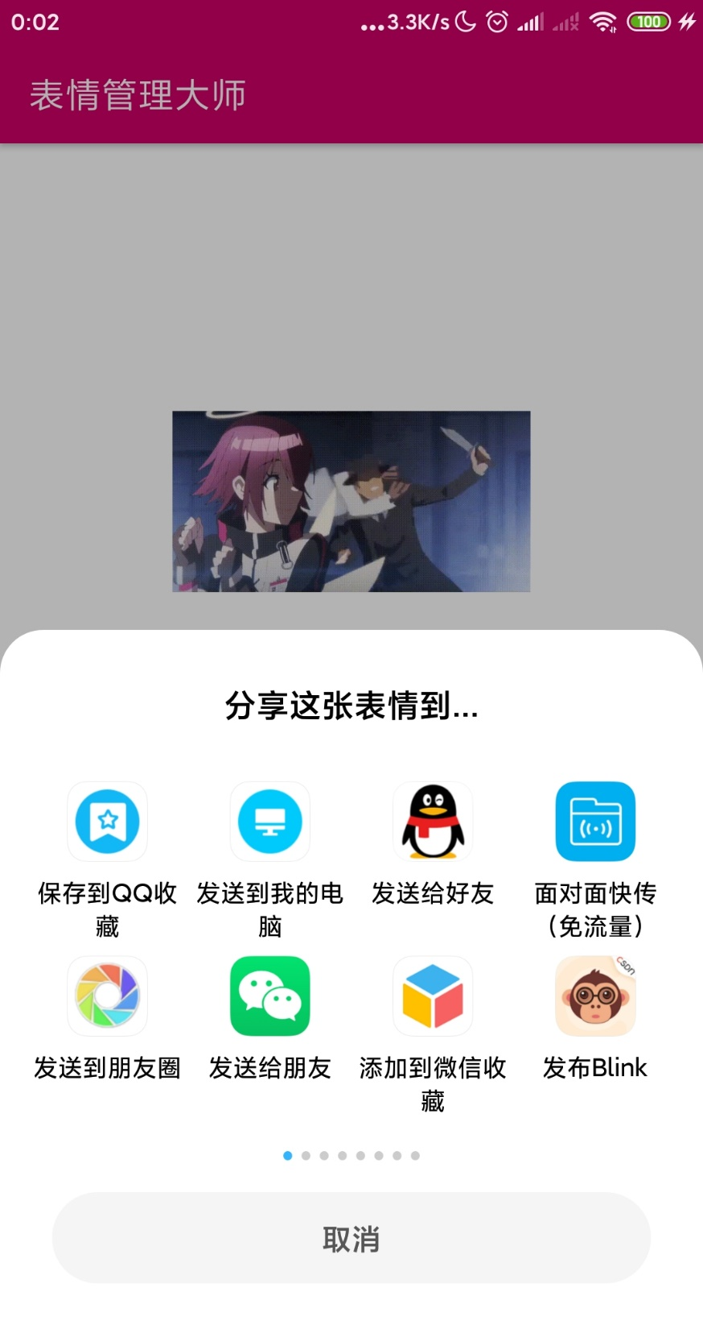
表情管理大师-Android APP项目
3.项目交互流程
打开
导入
选择
分享
返回

Slide 12
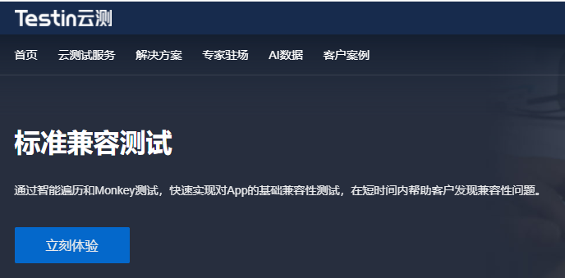
表情管理大师-Android APP项目
4.项目测试

Slide 13
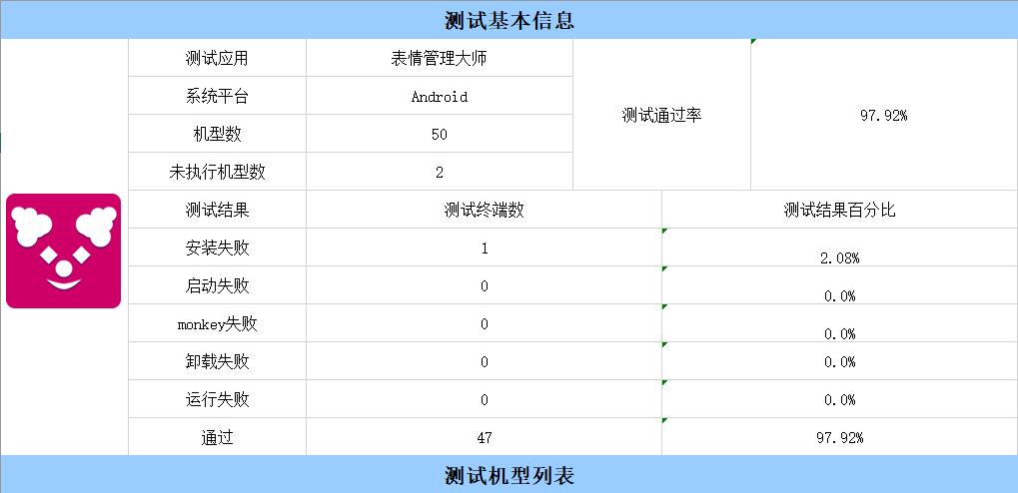
表情管理大师-Android APP项目
4.项目测试

Slide 14
表情管理大师-Android APP项目
4.项目测试
性能指标概况
 | 安装耗时(s) | 启动耗时(s) | CPU占用(%) | 内存占用(MB) | 电池温度(℃) | 网络流量(MB) | FPS
平均值 | 10.17 | 0.58 | 0.09 | 37.62 | 26.33 | 0.00 | 63.44
峰值 | 3.69 | 0.24 | 0.0 | 18.95 | 23.0 | 0.00 | 120.0
（手机型号） | 华为 P10 Plus | 小米 9 | ASUS_X015D | 华为nova 3e | 华为 畅享 7 | 一加6T | V1809A

Slide 15
表情管理大师-Android APP项目
5.用户体验&改进
用户 | 用户反馈 | 改进方案
用户1 | 这个功能挺好的，可以很方便把常用表情加进收藏。 | /
用户2 | 功能比较有用，但看图的时候图片太小了 | 使预览图片尽可能大 并提供双指缩放功能
用户3 | 图标容易被人记住，功能比较少 | 添加批量增加删除等功能
用户4 | 界面很简洁 | /
用户5 | 平时应该能用得上，容易上手 | /
用户6 | 图片命名方式有些不太恰当 | 修改默认命名方式为格式化的日期时间 添加重命名功能
用户7 | 做的不错 | /
用户8 | 不同平台之间表情传输更方便了, | /
用户9 | 界面可以更有趣一些 | 增加更多动效
用户10 | 希望分享能够更快捷 | 主界面添加长按分享捷径

Slide 16
表情管理大师-Android APP项目
6.团队分工
李龙燊
核心功能开发/模块整合
周浩瀚
分享模块开发/APK编译优化
莫日海
主界面模块开发/UI设计
陈赋全
标准兼容测试/用户体验收集

Slide 17
表情管理大师-Android APP项目
7.总结
初始目标不能定太高，应综合自身和团队能力考量。
涉及技术范围较广的任务时，应当在团队内多进行沟通。
合理安排不同阶段的任务，设计Plan B以应对初始目标难以达成的情况。
挤压时间，多学新技术。

Slide 18
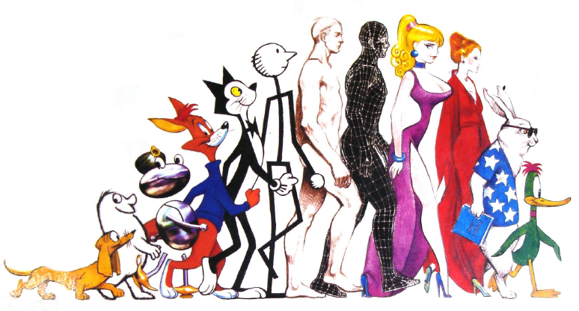
表情管理大师-Android APP项目
2020-A6-MemeAnimator
组员:李龙燊 、陈赋全、周浩瀚、莫日海
谢谢.

